Slide 1

Проектирование отводных каналов ByPass в синхротроне NICA
для экспериментов с поляризованными пучками. (ByPass optics design & spin tracking)
Колокольчиков С.Д. (kolokolchikov@inr.ru)
16 ноября 2022
16/11/2022
1

Slide 2
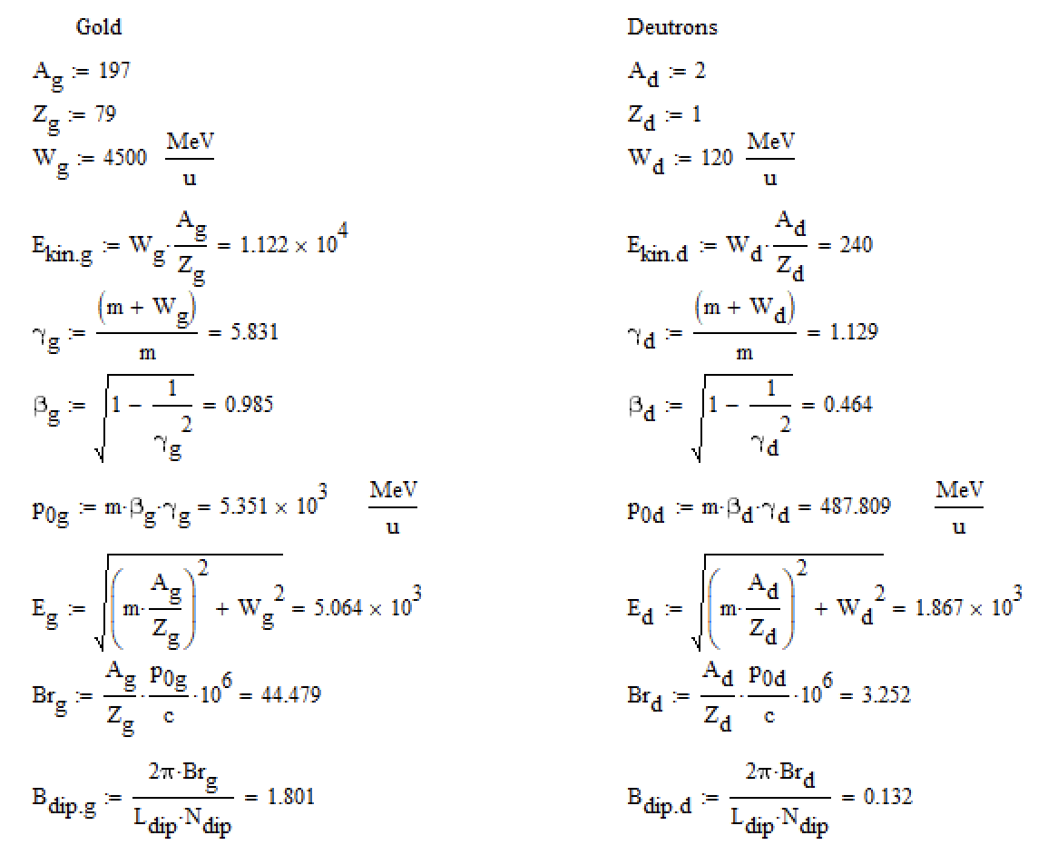
Параметры для эксперимента с дейтронами
16/11/2022
2

Slide 3
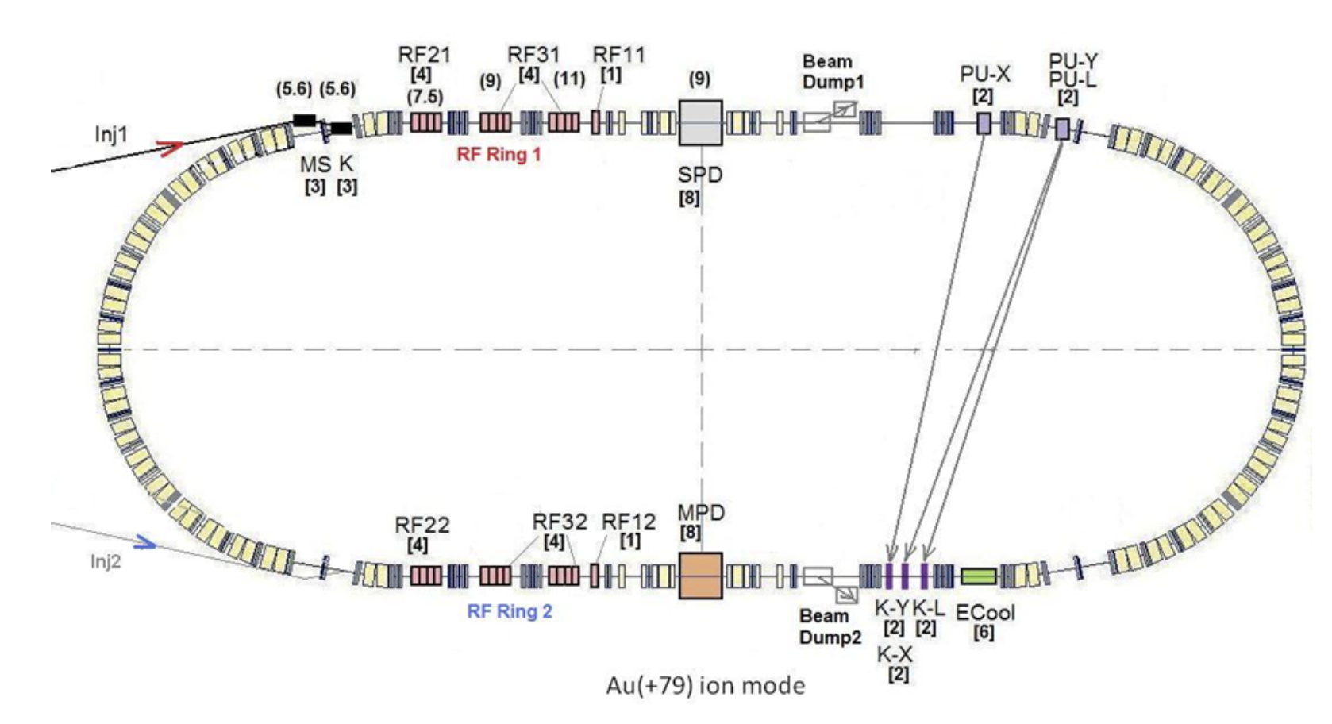
Геометрия отводного канала ByPass
Straight Section
ByPass
ByPass
16/11/2022
3

Slide 4
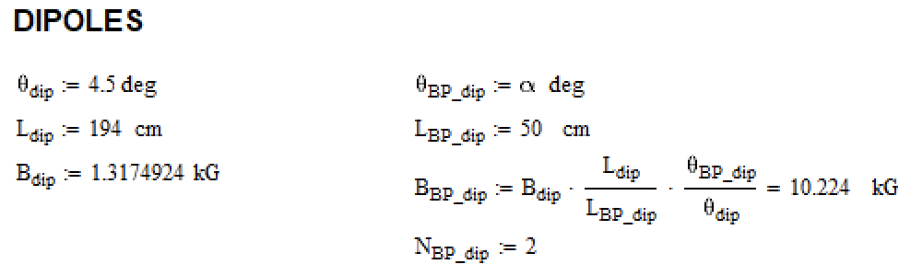
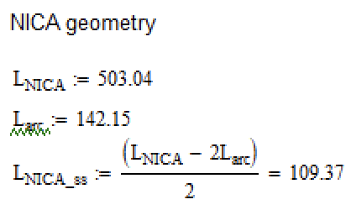
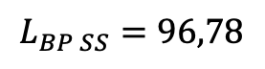
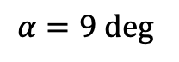
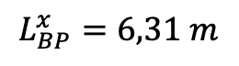
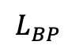
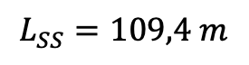
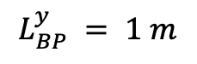
Геометрия отводного канала ByPass (изначальное планирование)
$$L_{BP SS}=96,78$$
$$L_{BP}$$
$$L_{BP}^{y} = 1 m$$
$$α=9 deg⁡$$
$$L_{BP}^{x}=6,31 m$$
$$L_{SS}=109,4 m$$
Dipoles in arc
PB Dipoles
16/11/2022
4

Slide 5
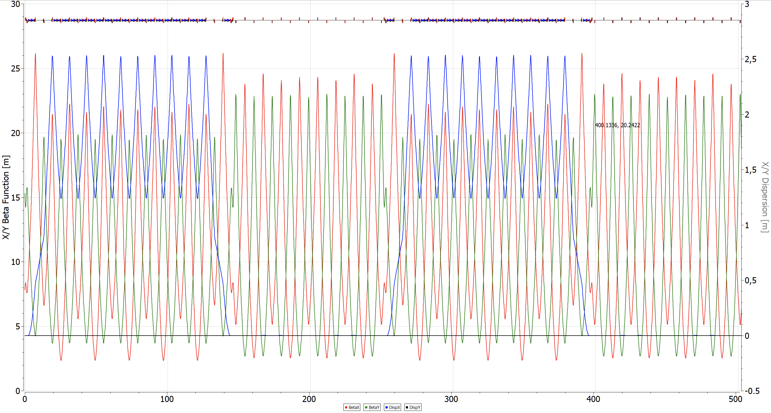
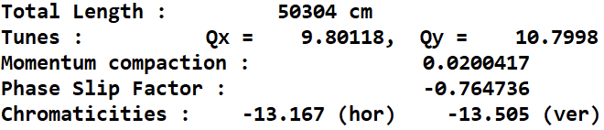
Twiss-параметры для регулярной структуры БЕЗ отводных каналов
16/11/2022
5

Slide 6
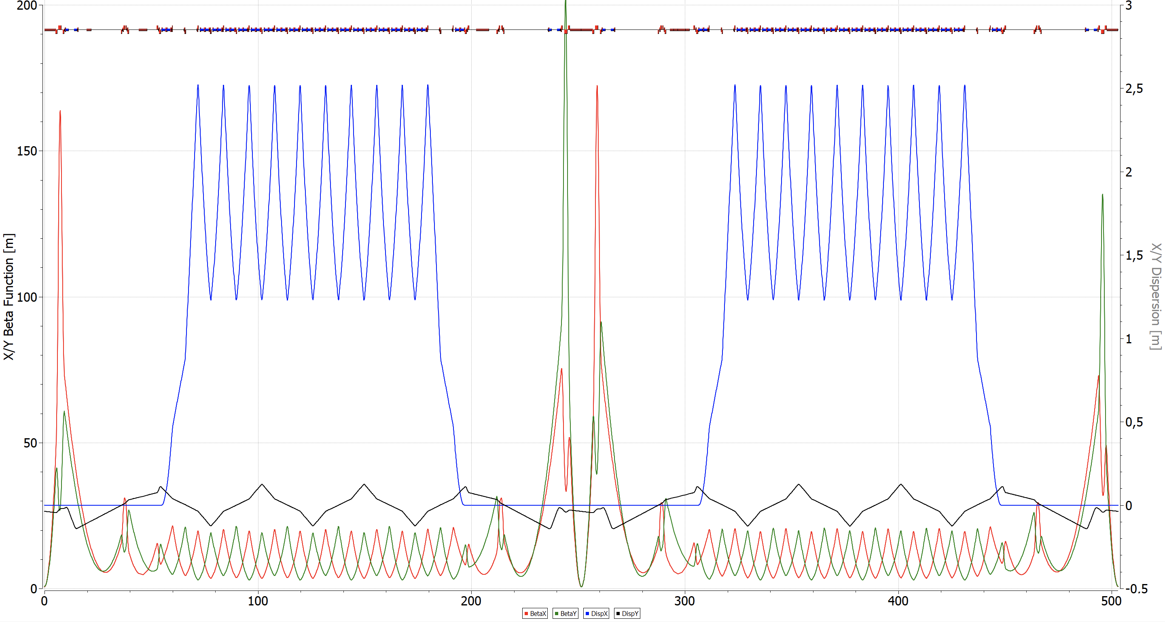
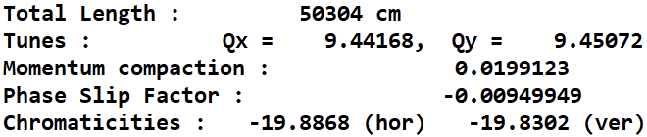
Twiss-параметры для NICA
16/11/2022
6

Slide 7
ByPass 3 Quadrupole
16/11/2022
7

Slide 8
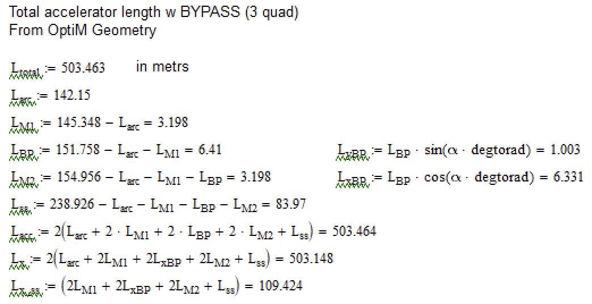
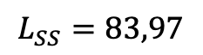
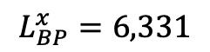
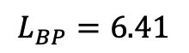
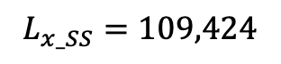
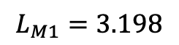
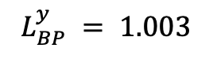
Геометрия отводного канала ByPass (3 квадруполя)
M1
ByPass
M2
$$L_{SS}=83,97$$
M2
ByPass
M1
$$L_{BP}=6.41$$
$$L_{BP}^{y} = 1.003$$
$$α=9 deg⁡$$
Arc
Arc
$$L_{M1}=3.198$$
$$L_{BP}^{x}=6,331$$
$$L_{x_SS}=109,424$$
16/11/2022
8

Slide 9
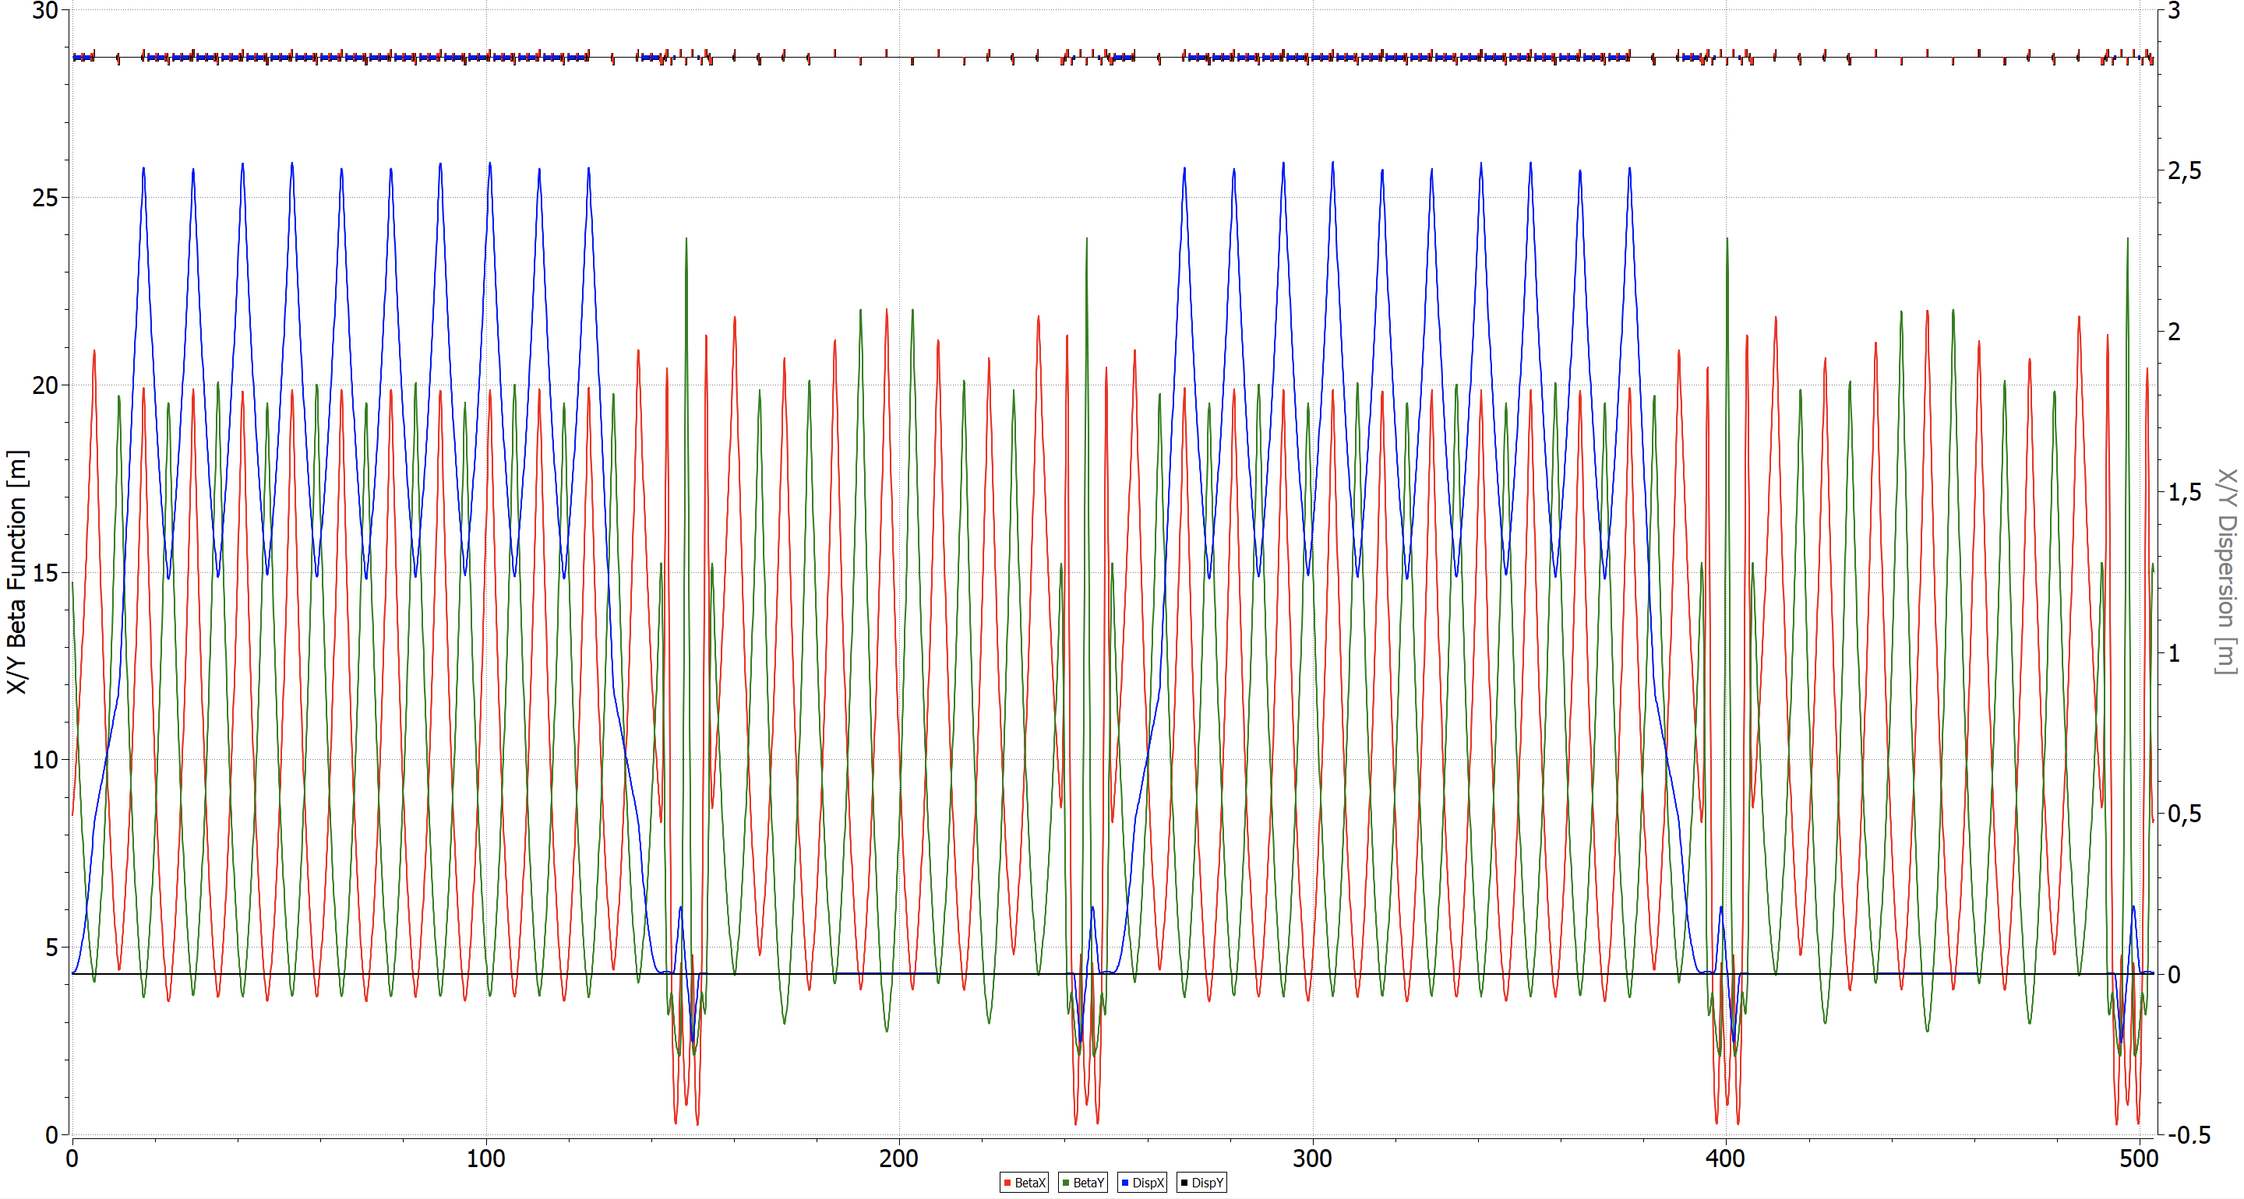
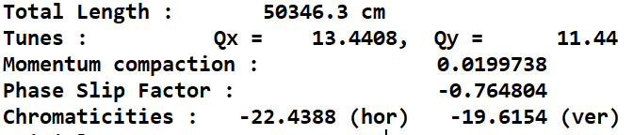
Twiss-параметры для структуры с ByPass (3 квадруполя)
16/11/2022
9

Slide 10
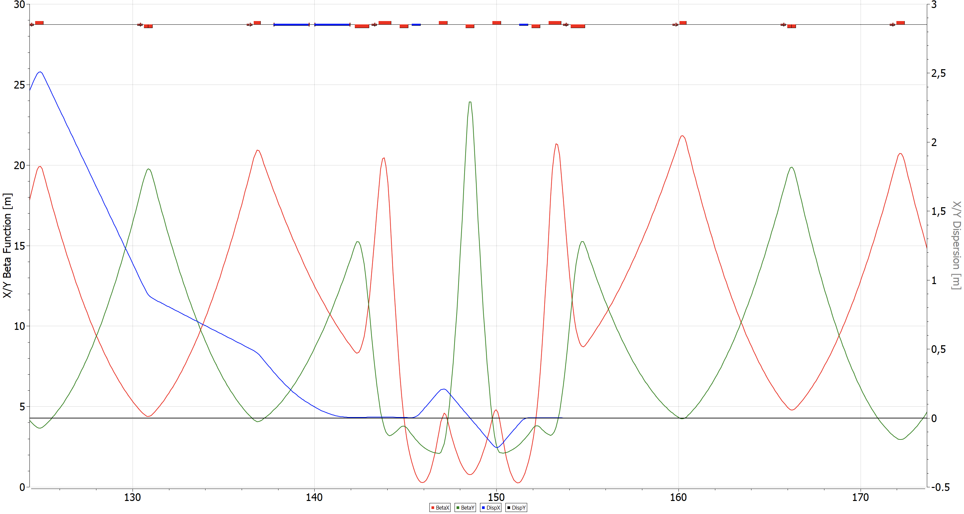
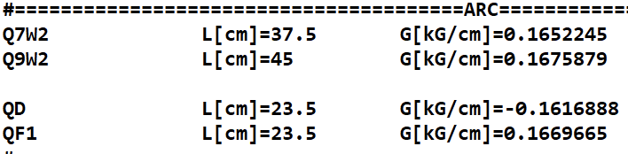
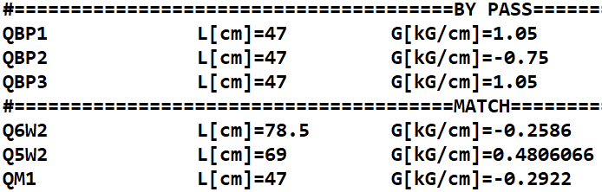
Twiss-параметры для структуры с ByPass (3 квадруполя)
QF1
Q7W2
Q5W2
QBP1
QBP1
Q5W2
Q7W2SS
QFS
Q9W2
Q6W2
QM1
QBP2
QM1
Q6W2
Q9W2SS
16/11/2022
10

Slide 11
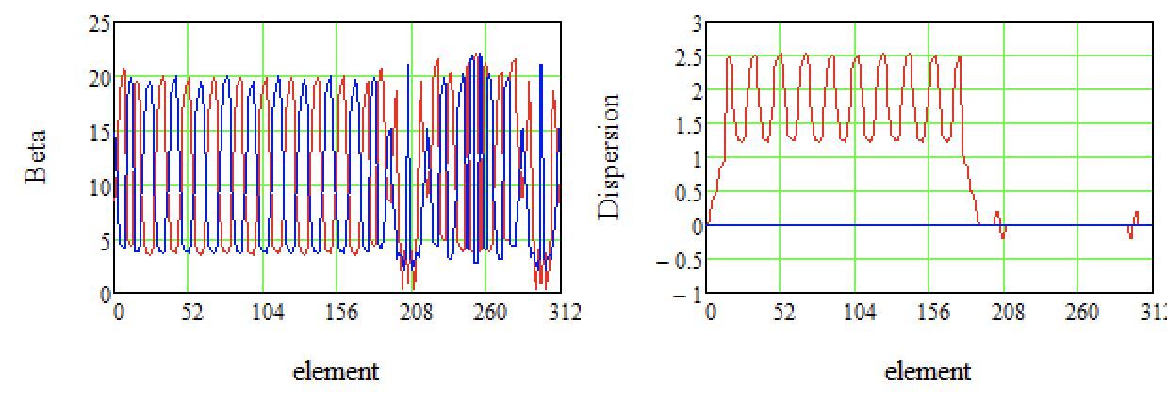
COSY Twiss ByPass (3 квадруполя)
Betas
Dispersion
16/11/2022
11

Slide 12
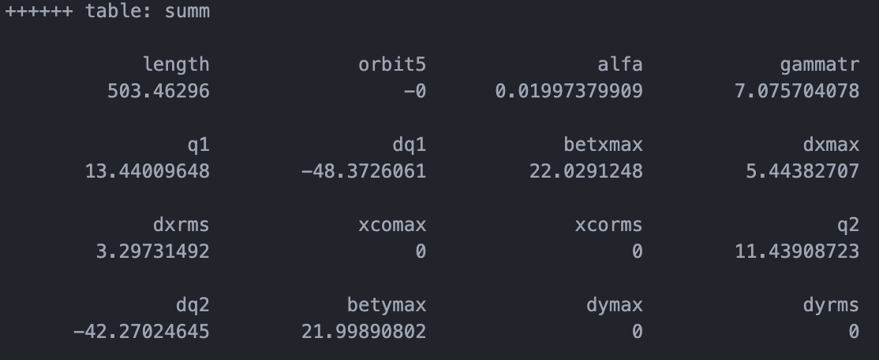
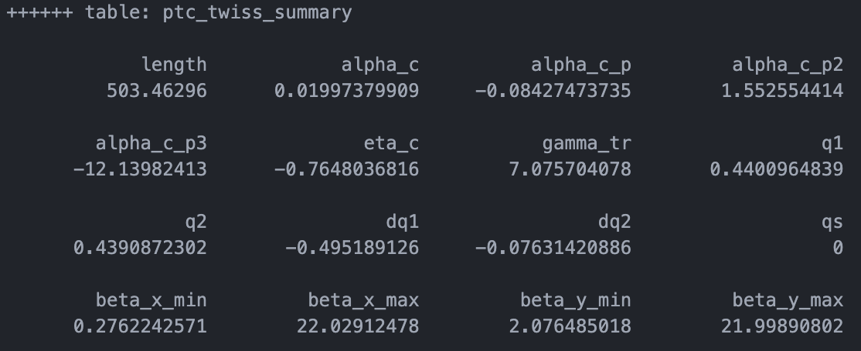
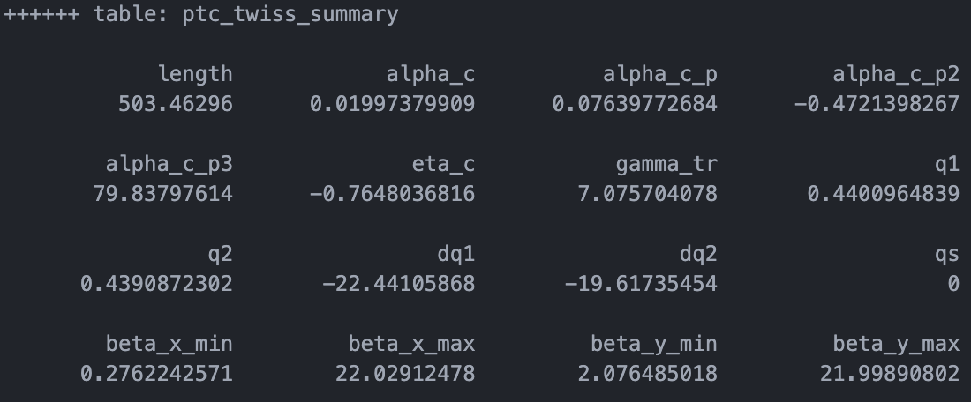
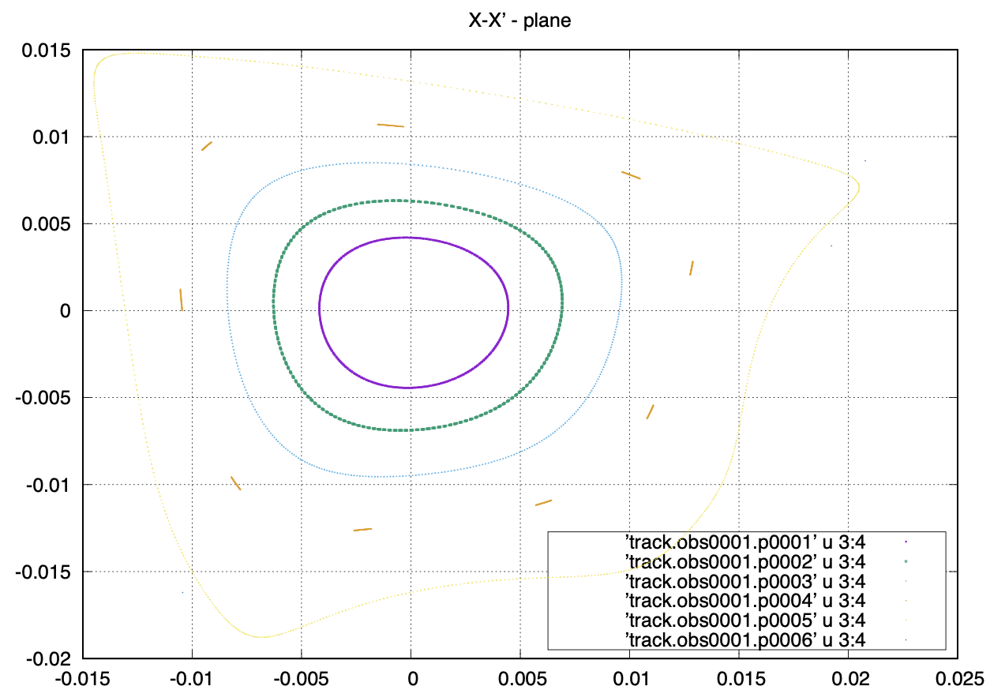
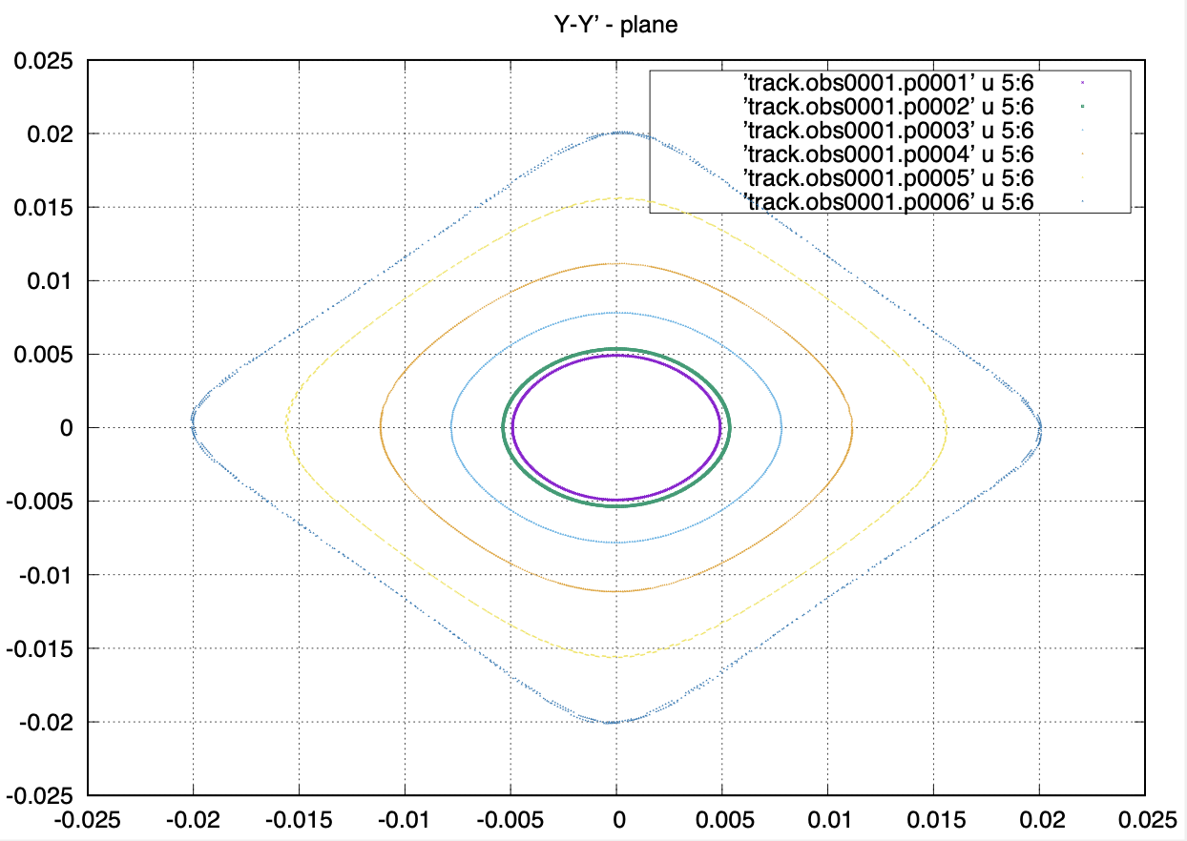
MADX vs PTC ByPass (3 квадруполя)
MADX
NO DYN APER
MADX/PTC
MADX/PTC
14/11/2022
12

Slide 13
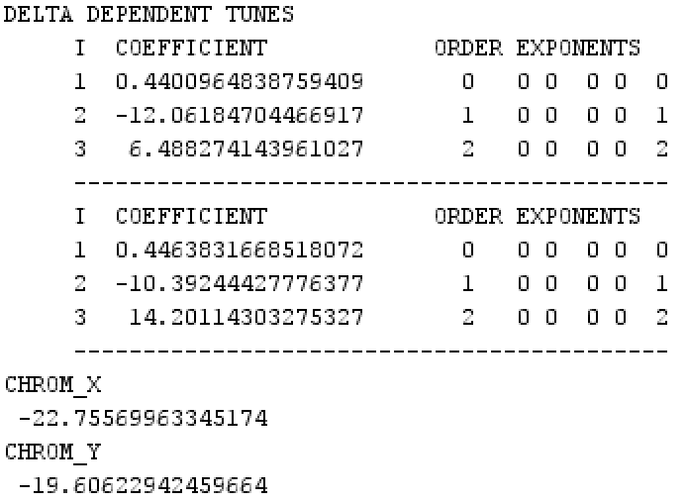
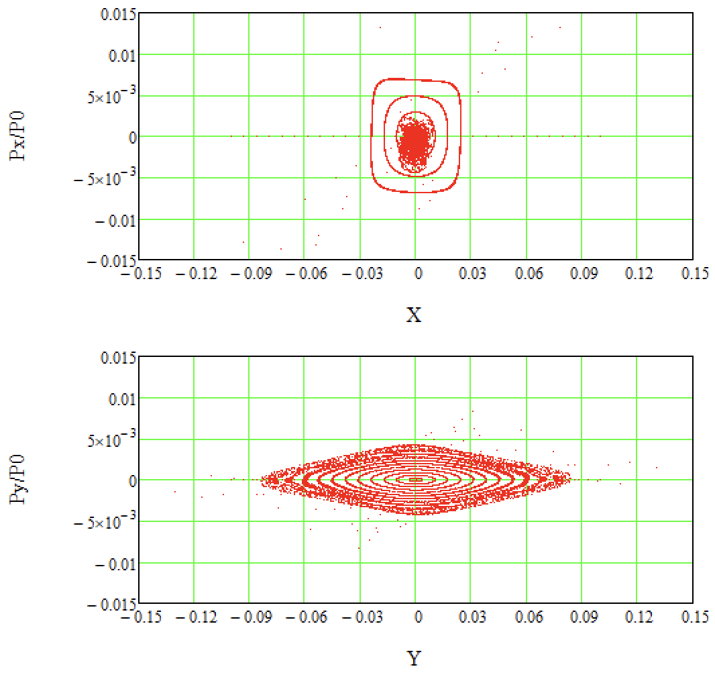
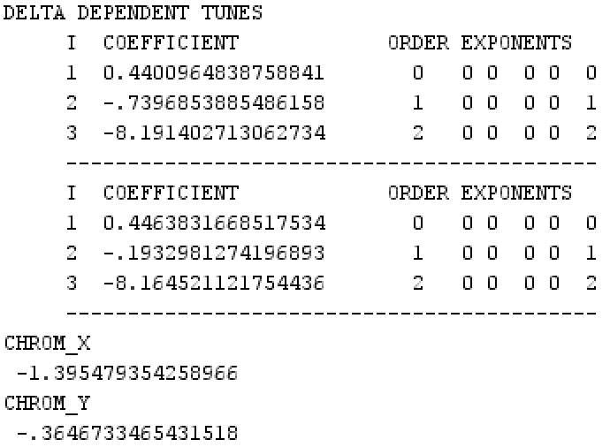
COSY Chrom & DA ByPass (3 квадруполя)
WO SEXT
W SEXT
16/11/2022
13

Slide 14
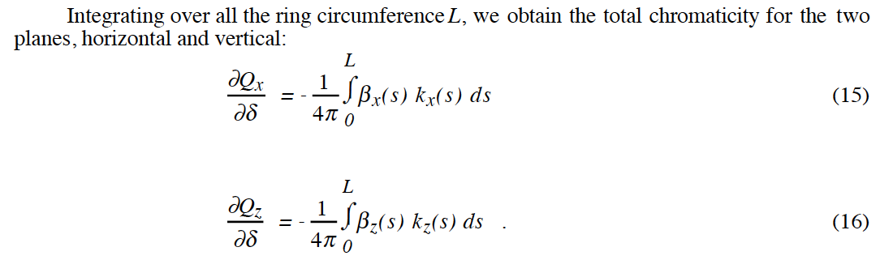
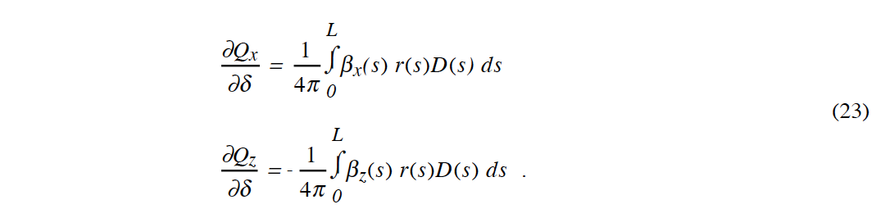
Хроматичность
QUADRUPOLE
SEXTUPOLE
16/11/2022
14

Slide 15
ByPass 5 Quadrupole
16/11/2022
15

Slide 16
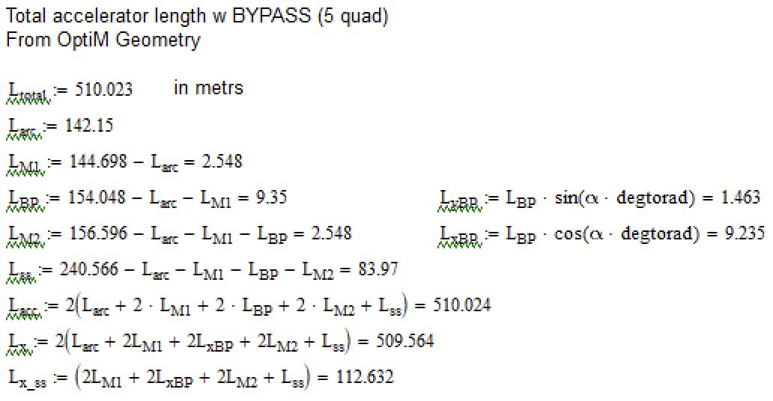
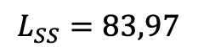
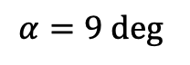
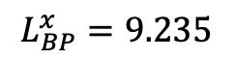
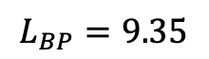
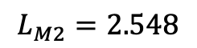
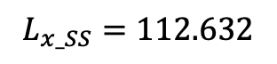
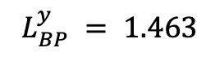
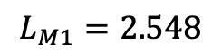
Геометрия отводного канала ByPass (5 квадруполей)
$$L_{M2}=2.548$$
M1
ByPass
M2
$$L_{SS}=83,97$$
M2
ByPass
M1
$$L_{BP}=9.35$$
$$L_{BP}^{y} = 1.463$$
$$α=9 deg⁡$$
Arc
Arc
$$L_{M1}=2.548$$
$$L_{BP}^{x}=9.235$$
$$L_{x_SS}=112.632$$
16/11/2022
16

Slide 17
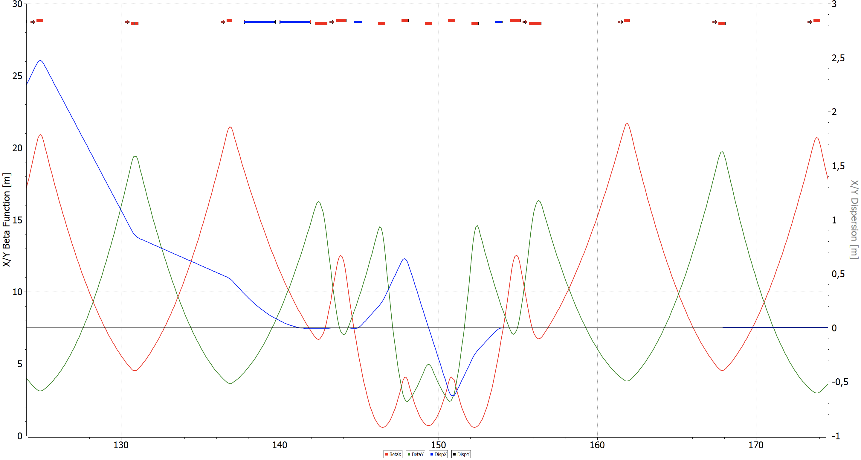
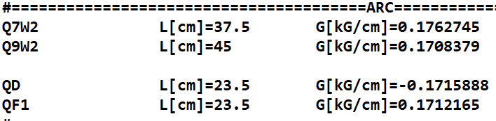
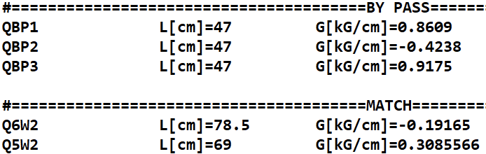
Twiss-параметры для структуры с ByPass (5 квадруполей)
QF1
Q7W2
Q5W2
QBP1
QBP1
Q5W2
Q7W2
QF1
Q9W2
Q6W2
QBP2
QBP2
QBP2
Q6W2
Q9W2
16/11/2022
17

Slide 18
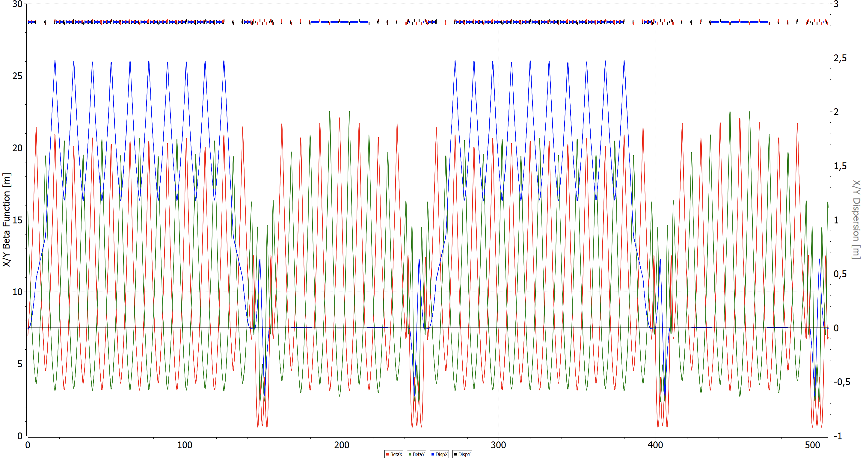

Twiss-параметры для структуры с ByPass (5 квадруполей)
16/11/2022
18

Slide 19





MADX vs PTC ByPass (5 квадруполей)
MADX
NO DYN APER
MADX/PTC
MADX/PTC
16/11/2022
19

Slide 20





COSY Tracking для ByPass (5 квадруполей)
w Sextupoles wo WF
w Sextupoles w WF
16/11/2022
20

Slide 21



Геометрия отводного канала ByPass (REAL)
$$L_{M2}=2.548$$
M1
ByPass
M2
$$L_{SS}=80.708$$
M2
ByPass
M1
$$L_{BP}=9.35$$
$$L_{BP}^{y} = 1.463$$
$$α=9 deg⁡$$
Arc
Arc
$$L_{M1}=2.548$$
$$L_{BP}^{x}=9.235$$
$$L_{x_SS}=109.37$$
16/11/2022
21

Slide 22

Tune Diagram
16/11/2022
22

Slide 23


Дисперсия в MADX
3 QUAD
5 QUAD
16/11/2022
23

Slide 24



COSY Twiss для ByPass (5 квадруполей)
Betas
Dispersion
First WF
16/11/2022
24

Slide 25


Проблема с дисперсией от Wien Filter
16/11/2022
25

Slide 26




Проблема с дисперсией от Wien Filter
16/11/2022
26

Slide 27
Spin Tracking
16/11/2022
27

Slide 28



Spin Tracking w WF wo SEXT 0 deg
5 QUAD
w WF
Wo SEXT
Longitudinal injection
$$3×{10}^{6} оборотов$$
spin tune
$$ν=9×{10}^{−8}$$
16/11/2022
28

Slide 29



Spin Tracking w WF wo SEXT 0 deg (Polarization)
5 QUAD
w WF
Wo SEXT
Longitudinal injection
$$3×{10}^{6} оборотов$$
spin tune
$$ν=9×{10}^{−8}$$
16/11/2022
29

Slide 30

Spin Tracking w WF wo SEXT 45 deg
5 QUAD
w WF
Wo SEXT
45 deg injection
$$3×{10}^{6} оборотов$$
spin tune
$$ν=9×{10}^{−8}$$
16/11/2022
30

Slide 31



Spin Tracking w WF wo SEXT 45 deg (Polarization)
5 QUAD
w WF
Wo SEXT
45 deg injection
$$3×{10}^{6} оборотов$$
spin tune
$$ν=9×{10}^{−8}$$
16/11/2022
31

Slide 32




Spin Tracking w WF w SEXT 45 deg
5 QUAD
w WF
W SEXT
Подавление квадратичных членов за счёт 2-х семейств секступолей на прямом участке
Размывание с счёт частиц с ненулевой энергетической компонентой
45 deg injection
$$3×{10}^{6} оборотов$$
spin tune
$$ν=9×{10}^{−8}$$
16/11/2022
32

Slide 33



Spin Tracking w WF w SEXT 45 deg
5 QUAD
w WF
W SEXT
45 deg injection
$$3×{10}^{6} оборотов$$
spin tune
$$ν=9×{10}^{−8}$$
16/11/2022
33

Slide 34


Spin Tracking w WF wo SEXT 0 deg (1-turn Matrix)
Half of accelerator
5 QUAD
w WF
Wo SEXT
Начало WF
Longitudinal injection
Конец арки
$$1 оборот$$
spin tune
$$ν=9×{10}^{−8}$$
16/11/2022
34

